Slide 1
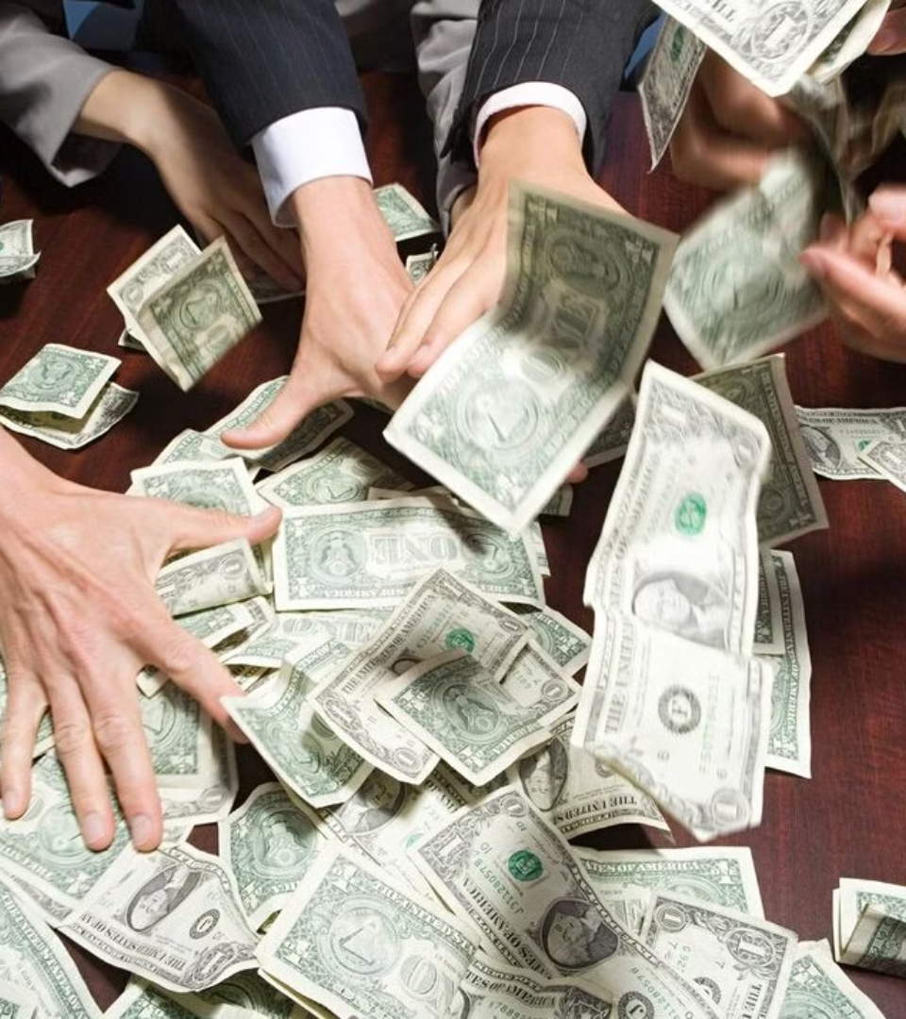
Жадность – не порок? Размышляем вместе!
newUROKI.net
Привет, ребята! Сегодня у нас очень интересная тема для разговора – жадность. Все мы слышали это слово, возможно, даже испытывали это чувство. Но так ли все просто с жадностью? Давайте вместе разберемся, когда она становится проблемой, а когда может быть даже полезной.
Мы поговорим о том, что такое жадность сегодня, как она проявлялась в истории, и почему люди становятся жадными. А еще посмотрим, как жадность изображали в книгах и картинах.
Презентация для классного часа в 7 классе по теме: "Жадность — не порок?"
Новые УРОКИ newUROKI.net
Всё для учителя – всё бесплатно!

Slide 2
newUROKI.net
Жадность сегодня: что это?
В современном мире жадность – это не просто желание иметь много вещей. Это еще и страх потерять то, что уже есть. Это когда человек думает только о себе и своих интересах, забывая о других.
Жадность может проявляться по-разному: кто-то не хочет делиться конфетами, а кто-то стремится заработать все деньги мира. Важно понимать, где проходит граница между здоровым стремлением к достатку и болезненной жадностью.
Стремление к богатству
Скупость
Эгоизм
Неутолимое желание приобретать больше материальных ценностей.
Нежелание тратить деньги даже на необходимое.
Забота только о своих потребностях и интересах.

Slide 3
newUROKI.net
Жадность сквозь века: от древности до наших дней
Жадность – чувство, которое старо как мир. Еще в древних мифах и легендах можно встретить истории о жадных царях и богачах, которые страдали из-за своей алчности.
В Средние века жадность считалась одним из семи смертных грехов. А в эпоху Возрождения появились первые критики жадности, которые призывали к умеренности и щедрости.
Древность
Мифы о царе Мидасе, превращавшем все в золото.
Возрождение
Критика жадности, призыв к умеренности.
1
2
3
4
Средние века
Современность
Жадность - один из смертных грехов.
Культ потребления, стремление к успеху.

Slide 4
newUROKI.net
Почему люди становятся жадными?
Причин жадности может быть много. Иногда это связано с неуверенностью в себе и страхом бедности. Человек думает, что если у него будет много денег, то он станет счастливым и защищенным.
Иногда жадность – это результат воспитания. Если родители всегда говорили о деньгах и успехе, то ребенок может вырасти с убеждением, что это самое главное в жизни.
1
Неуверенность в себе
2
Воспитание
3
Влияние общества
Страх бедности, стремление к защищенности.
Приоритет денег и успеха в семье.
Культ потребления, реклама, мода.

Slide 5
newUROKI.net
Жадность в русской литературе и искусстве
Русские писатели и художники часто обращались к теме жадности. Вспомните Плюшкина из "Мертвых душ" Гоголя или купца из сказки Пушкина "О рыбаке и рыбке".
Эти персонажи показывают, как жадность может погубить человека, сделать его несчастным и одиноким. Искусство помогает нам увидеть жадность со стороны и задуматься о ее последствиях.
Плюшкин (Гоголь)
Старуха (Пушкин)
Символ крайней скупости и накопительства, потерявший человеческий облик.
Неуемное желание богатства, приводящее к потере всего.

Slide 6
newUROKI.net
Как победить жадность?
Первый шаг к победе над жадностью – осознание проблемы. Нужно честно признаться себе, что тебя беспокоит чрезмерное стремление к наживе.
Важно научиться радоваться простым вещам, ценить дружбу и любовь, помогать другим людям. Тогда жадность потеряет свою власть над тобой.
Осознание проблемы
Признание своей жадности.
Развитие щедрости
Помощь другим, благотворительность.
Умеренность
Умение довольствоваться малым.

Slide 7
newUROKI.net
От жадности к разумному потреблению
Вместо того чтобы стремиться к бесконечному накоплению вещей, лучше научиться разумно потреблять. Покупать только то, что действительно нужно, выбирать качественные и долговечные товары, заботиться об окружающей среде.
Тогда жизнь станет более гармоничной и счастливой, а жадность не будет отравлять твое существование. Помни, что настоящее счастье не в вещах, а в отношениях и впечатлениях!
Осознанный выбор
Качество важнее количества
Забота об экологии
Покупка только необходимого.
Выбор долговечных товаров.
Минимизация отходов.

